Slide 1

Interstellar Travel
Customer Satisfaction Analysis

Slide 2

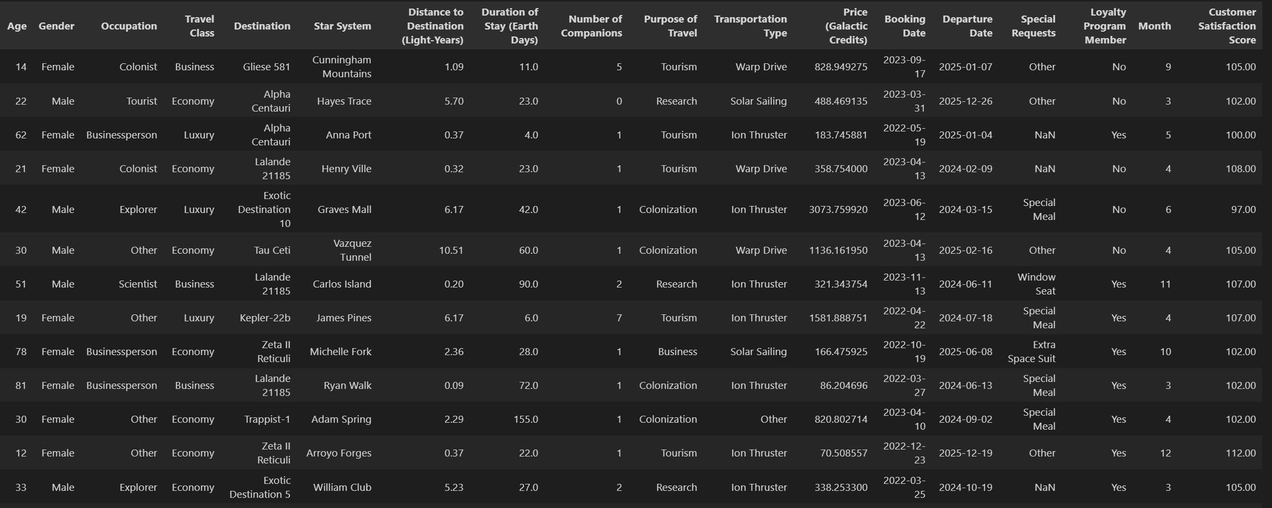
OBTENCIÓN DE DATOS

Slide 3
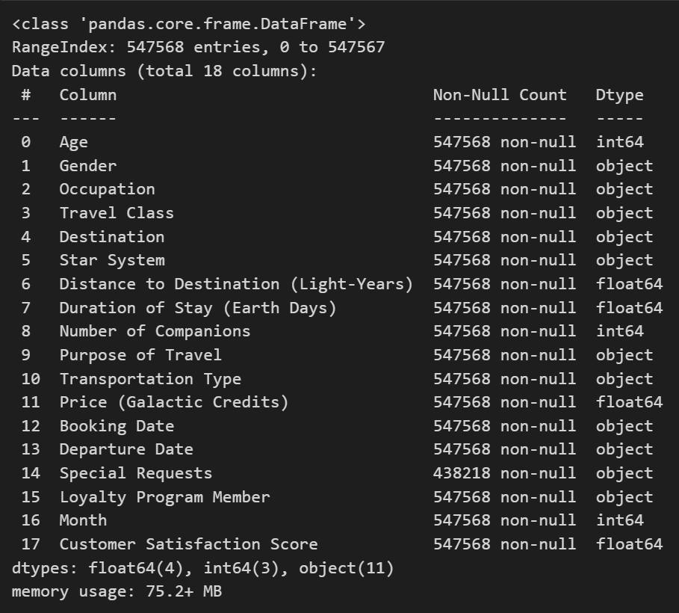
INFORMACIÓN DE LOS DATOS OBTENIDOS
547,568 registros (datos de viajes de usuarios)
17 columnas (variables de los viajes)
1 columna (Customer Satisfaction Score)
a predecir según las variables
Valores nulos en la columna ‘Special Requests’
11 columnas tipo object a transformar

Slide 4
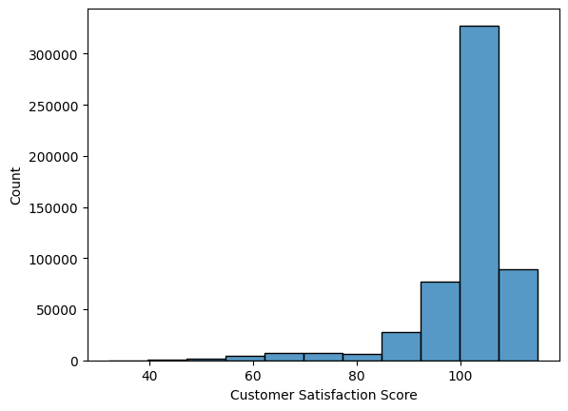
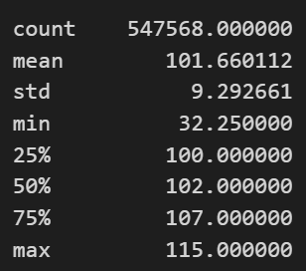
ANÁLISIS DE LA TARGET
CUSTOMER SATISFACTION SCORE

Slide 5
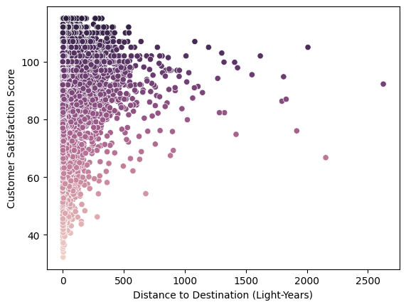
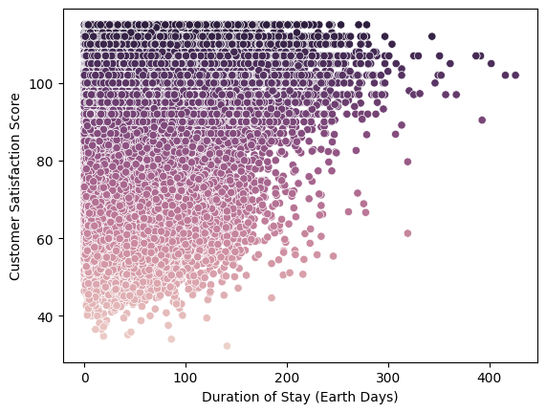
ANÁLISIS DE VARIABLES

Slide 6
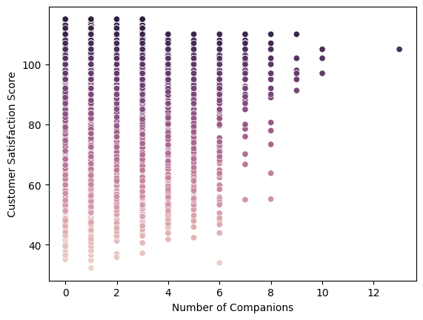
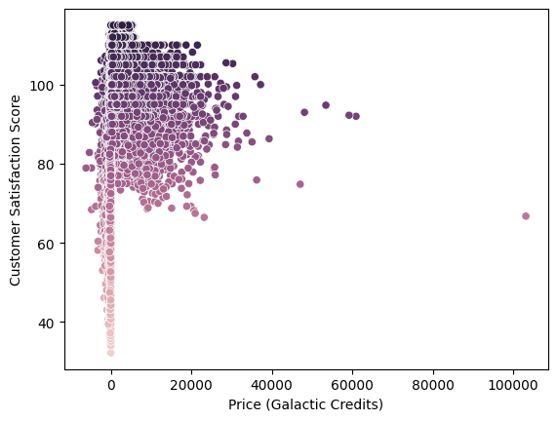
ANÁLISIS DE VARIABLES

Slide 7
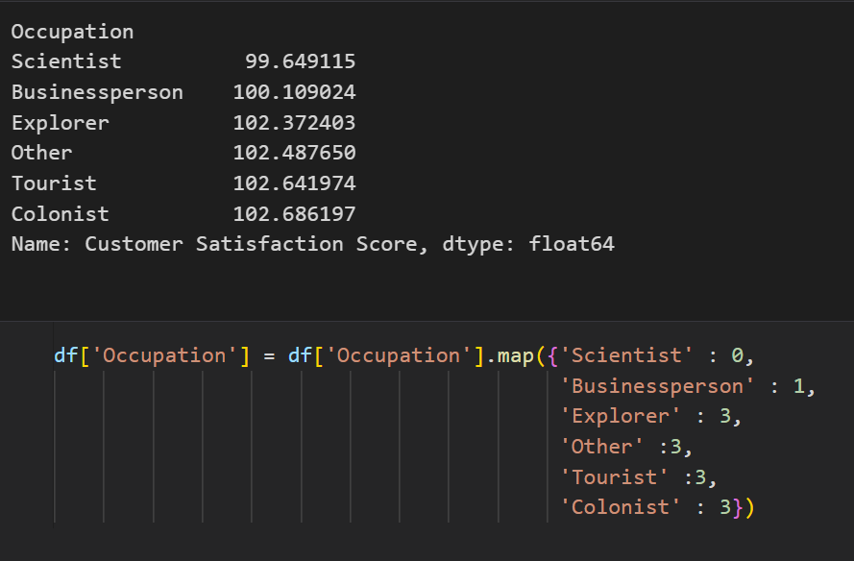
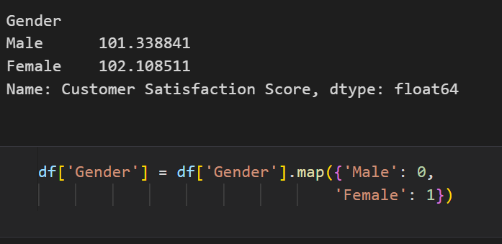
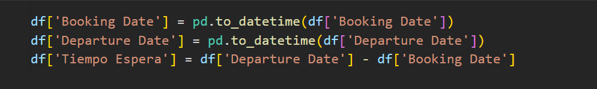
PREPROCESAMIENTO
DE DATOS

Slide 8
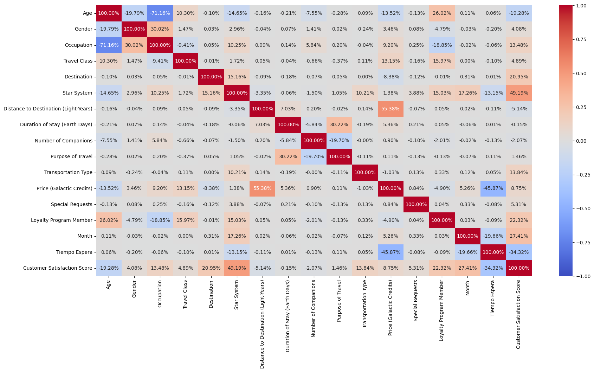
MAPA DE CORRELACIÓN

Slide 9
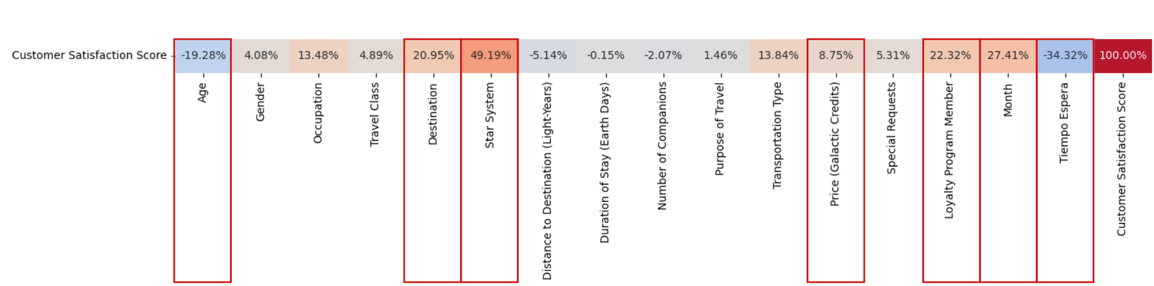
SELECCIÓN DE VARIABLES

Slide 10
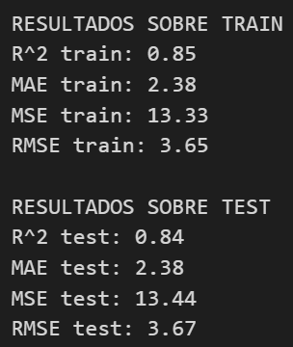
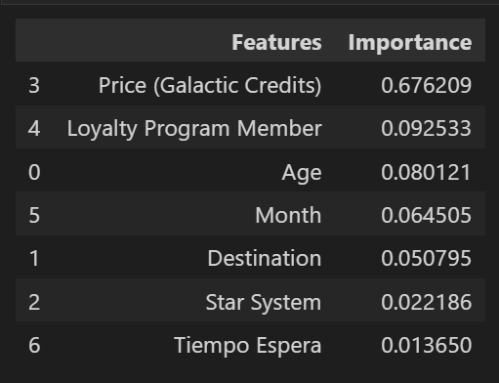
MODELOS SUPERVISADOS
MODELADO
MODELO 1

Slide 11
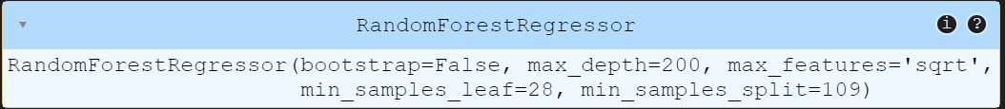
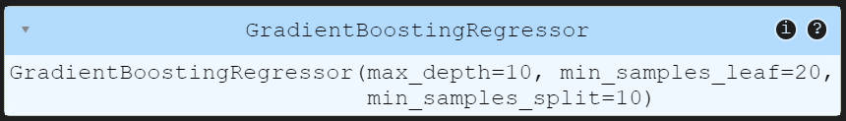
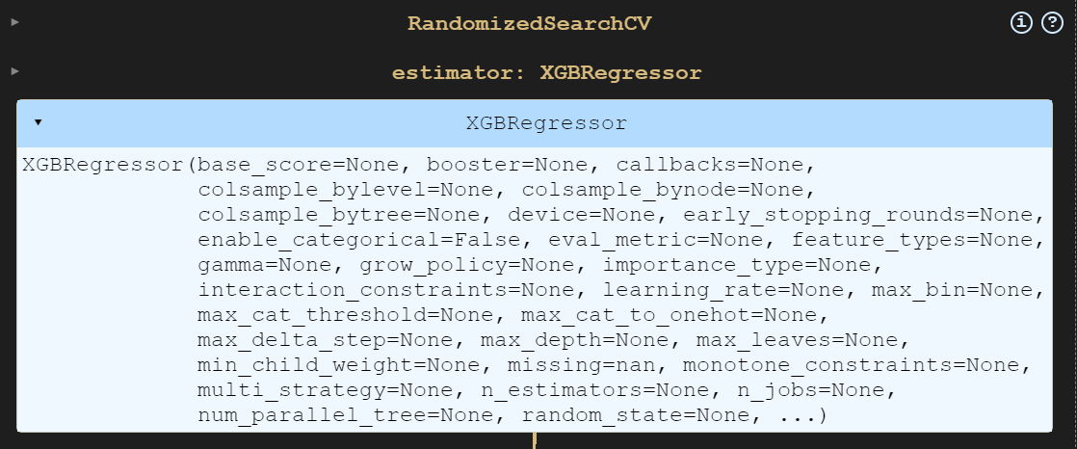
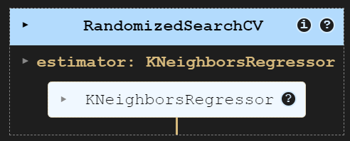
MODELO 2
MODELO 3
MODELO 5
MODELO 4
MODELO 6

Slide 12
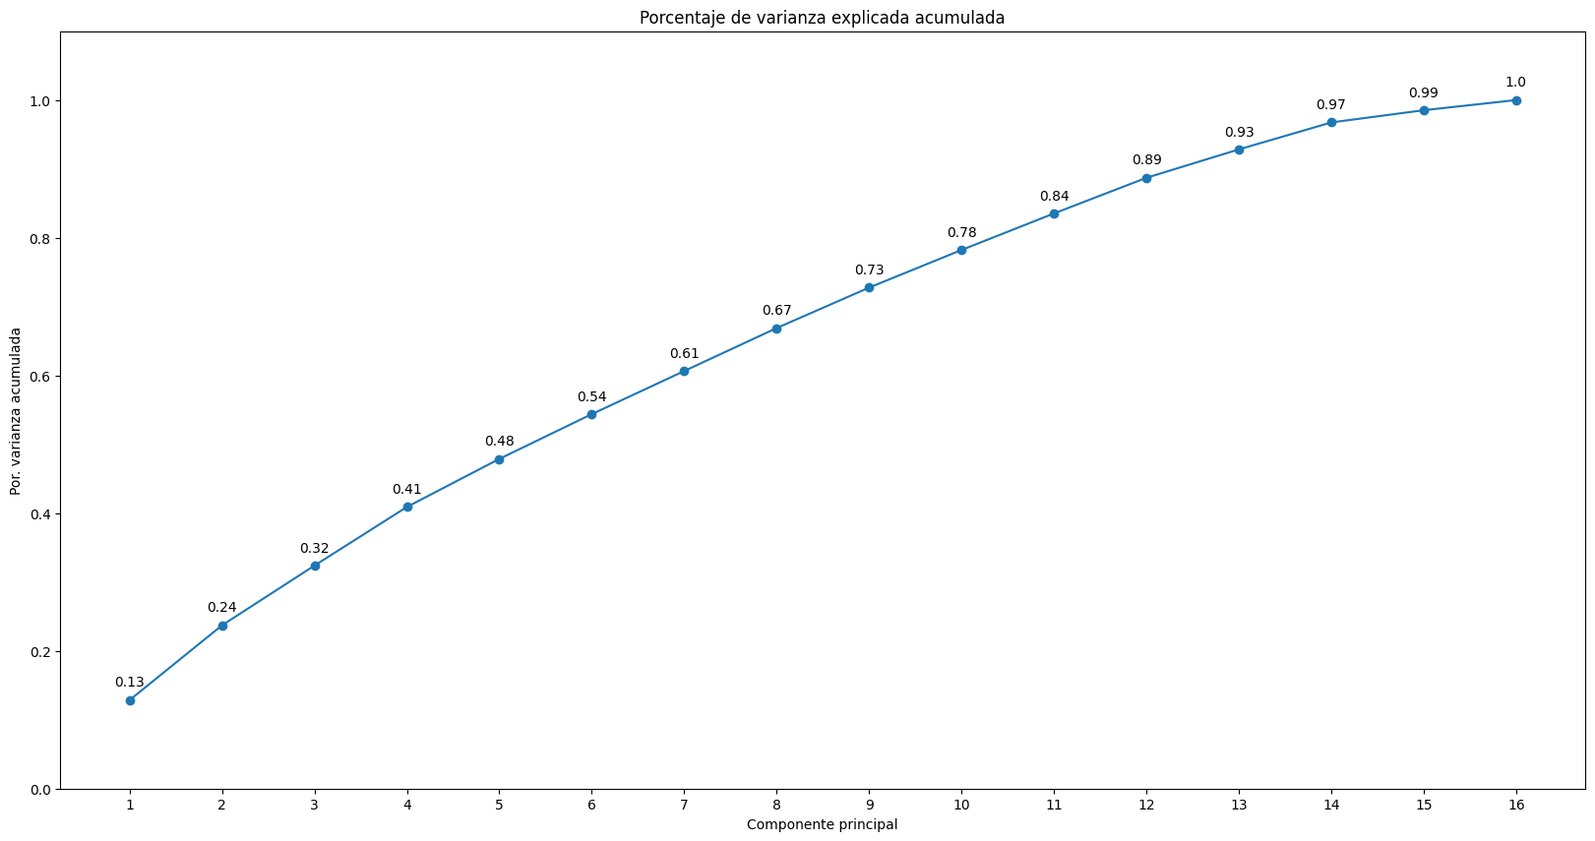
MODELADO
MODELOS NO SUPERVISADOS (PCA)

Slide 13
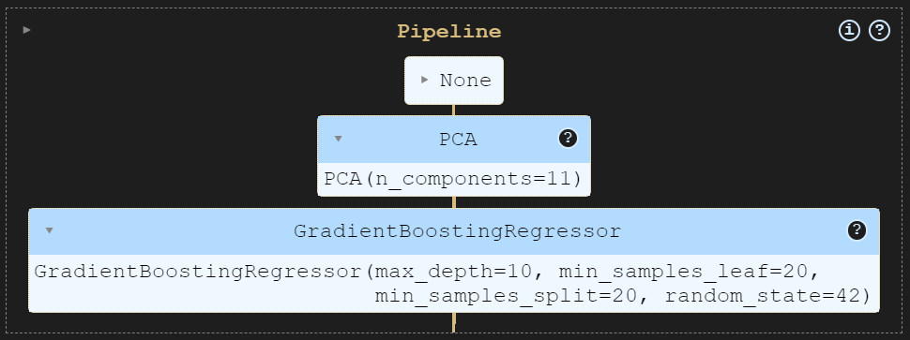
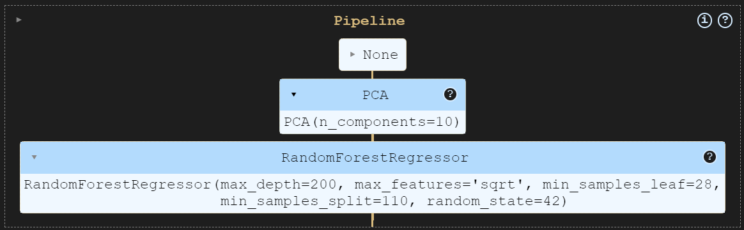
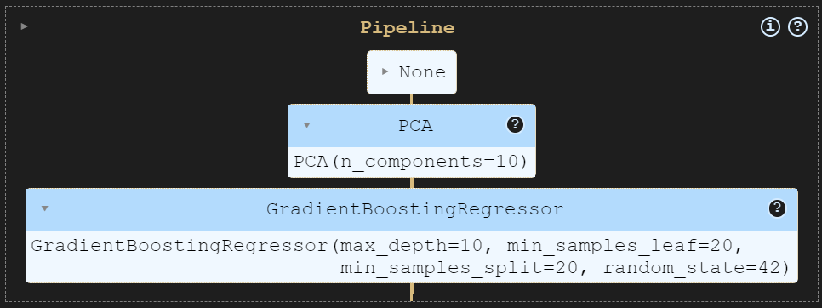
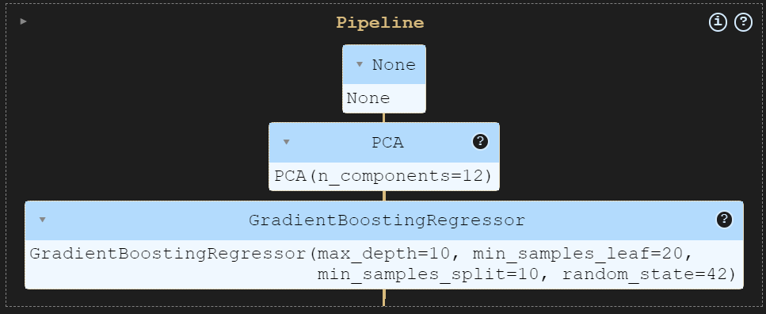
MODELO 7
MODELO 8
MODELO 9
MODELO 10

Slide 14
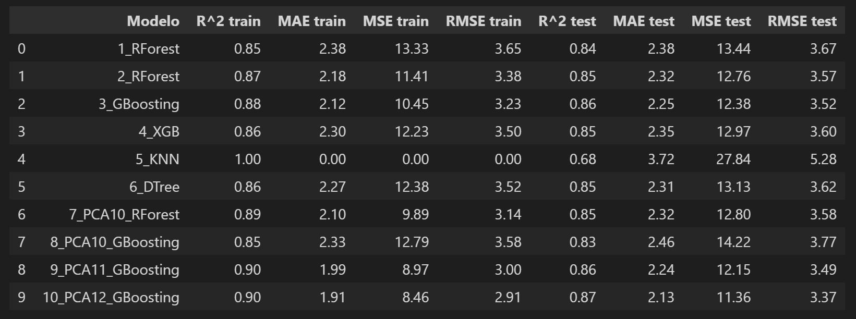
ELECCIÓN DEL MEJOR MODELO

Slide 15
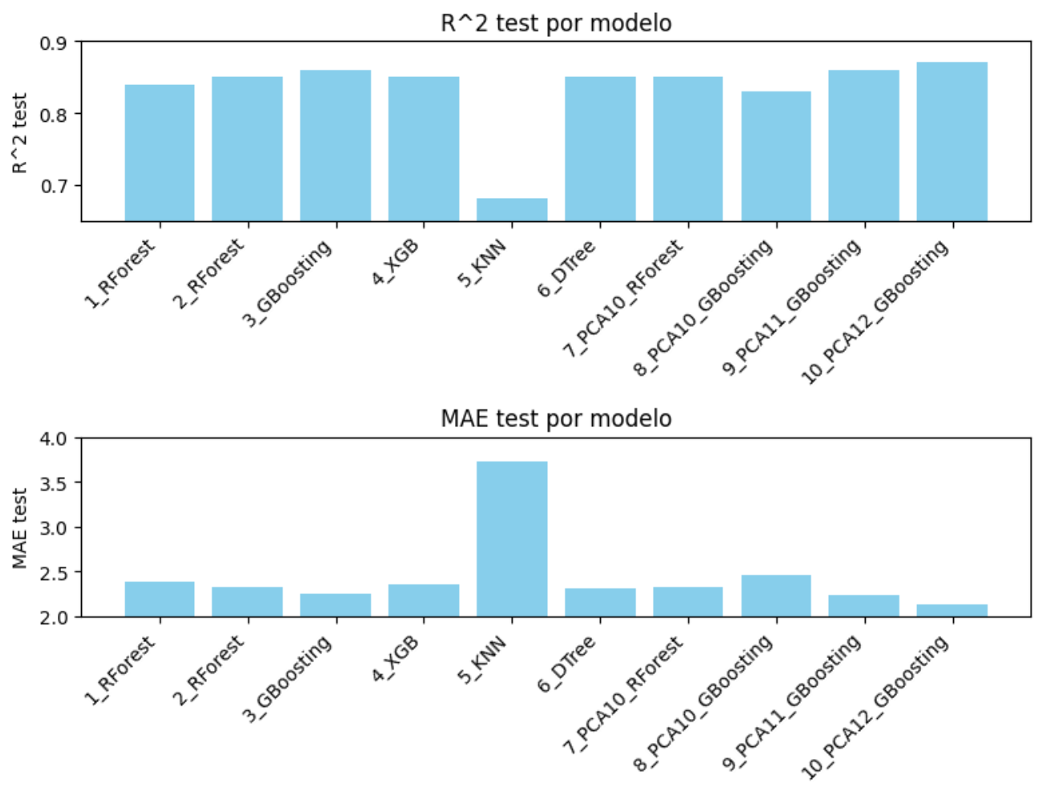
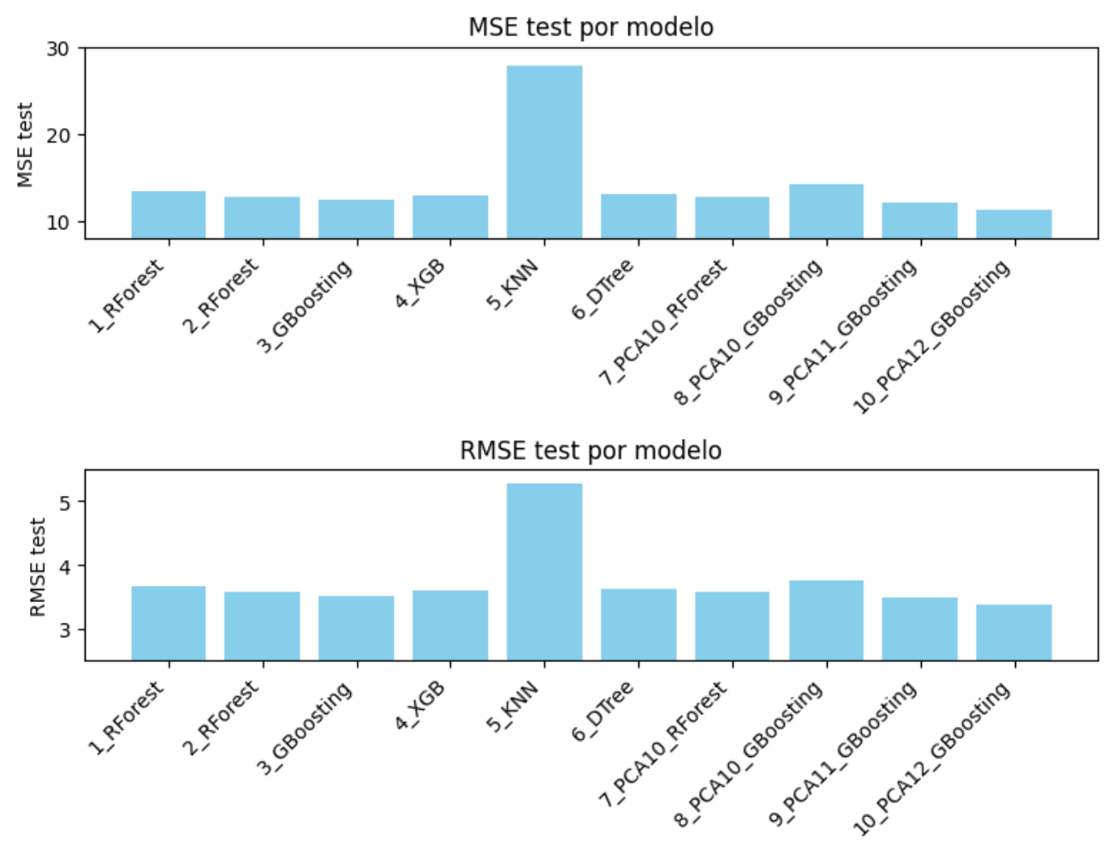
ELECCIÓN DEL MEJOR MODELO

